Slide 1

Linux基础
第7讲 编辑文件

Slide 2
目标
能够熟练使用nano编辑文本。
vim短时间内不容易上手，使用nano主要应对需要终端操作的场景。
对于桌面环境，可以使用vscode、 gedit、 geany等GUI工具。

Slide 3
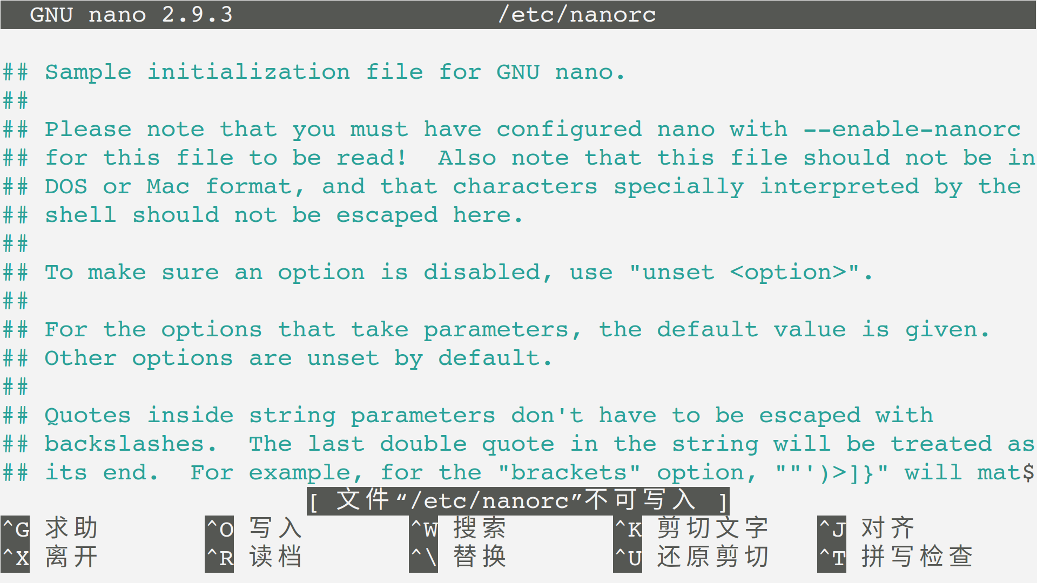
nano启动界面

Slide 4
nano基本使用
打开文件：nano [文件名]
保存文件：Ctrl+S
另存为：Ctrl+O，这时候底部会提示输入文件名，默认为当前文件名。
退出：Ctrl+X

Slide 5
nano配置文件
配置文件位置：/etc/nanorc
配置文件选项一般使用set **，#开头表示注释，比如set linenumbers表示显示行号。
每个选项前使用注释说明了其作用。

Slide 6
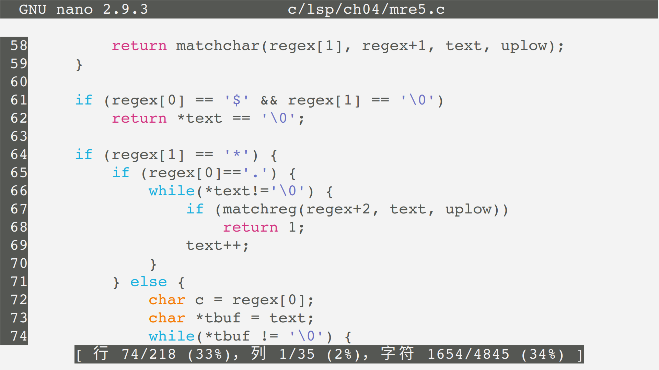
nano修改配置后截图

Slide 7
vim入门
Ubuntu系统上可能只提供了vi，这是早期的版本，可以使用apt安装：
sudo apt install vim
打开文件：vim [文件名]。
如果文件不存在则会在保存时创建。

Slide 8
vim基本使用
vim的使用和其他编辑器不同，vim使用了3种不同的模式，为了区分，给它们命名为
  命令模式
  输入模式（底部显示--INSERT--或--插入--）
  底行模式（底部显示:）

Slide 9
vim基本使用：开始编辑
启动vim默认是命令模式。这时候不能直接编辑文件。
输入i,a,o都可以切换到输入模式，此时底部显示：
--INSERT--或--插入--
i是在当前位置输入，a会把光标向右移动一个，o是在下一行输入。

Slide 10
vim基本使用：保存并退出
编辑完文件之后，在vim中保存退出需要以下操作：
  按ESC切换回 ‘命令模式’
  输入:切换到 ‘底行模式’
  输入w写入文件，输入q退出，可以连用，输入wq保存并退出

Slide 11
vim基本使用：不保存退出
如果想要放弃本次修改，可以按照以下步骤：
  按ESC回到 ‘命令模式’
  输入:切换到 ‘底行模式’
  输入q!不保存退出

Slide 12
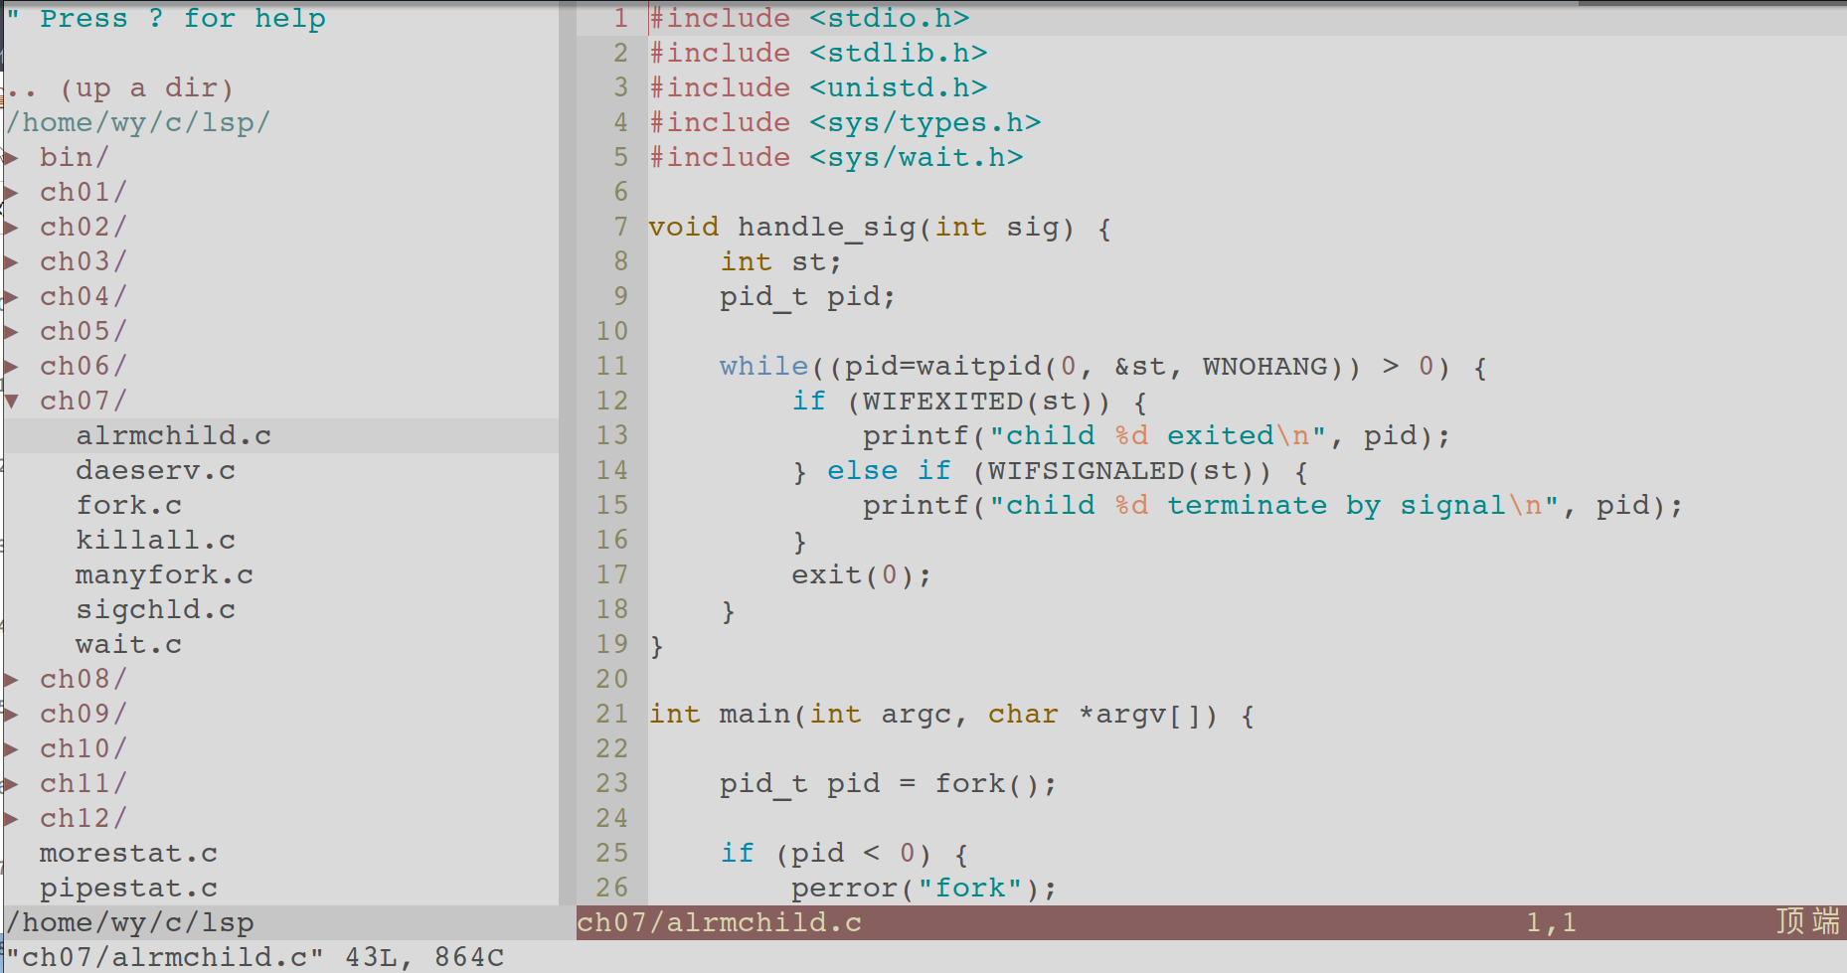
Vim截图

Slide 13
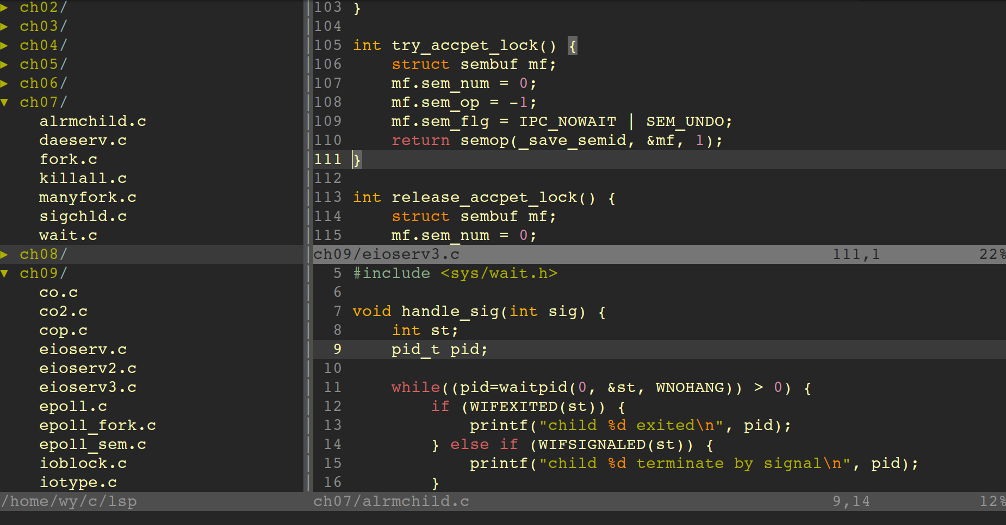
Vim截图

